Slide 1

AUDIÊNCIA PÚBLICA:
"Análise da seguridade social
2022”
Senado Federal
Comissão de Direitos Humanos e Legislação Participativa
Brasília, 5 de outubro de 2023.
Luiz Alberto dos Santos
Consultor Legislativo do Senado Federal
Advogado, Mestre em Administração e Doutor em Ciências Sociais
Professor Colaborador da EBAPE/FGV
Notes:
ID=d924773e-9a16-4d6d-9803-8cb819e99682
Recipe=text_billboard
Type=TextOnly
Variant=0
FamilyID=AccentBoxWalbaum_Zero

Slide 2
5 de outubro de 2023
Leis relevantes
- Leis de Custeio e Benefícios da Previdência Social
- Lei do SUS
- Lei do Seguro-Desemprego
- Lei Orgânica da Ass Social
- Lei do Bolsa Família
- Estatuto da Pessoa Idosa
- Estatuto da Inclusão da PCD
35 anos da promulgação da CF 1988
Entre 7 Constituições, é a 3ª mais longeva, porém:
- 137 emendas constitucionais, sendo 6 de revisão (1993)
- 3 Reformas da Previdência (EC 20, 41 e 103)
- 2 emendas relevantes para assistência
EC 31 e 67 - Fundo Combate à Pobreza
- 4 emendas relevantes para a saúde
EC 12, 21 – CPMF
EC 29
EC 51 e 120 – ACS e ACE
EC 124 E 127- PISO ENFERMAGEM

Slide 3
Beneficiários DA SEGURIDADE (FEDERAL)
BPC IDOSO: 2.688.682
BPC PCD: 3.110.892
BOLSA FAMILIA: 21.208.943
RMV: 54.478
SEGURO-DESEMPREGO: 527.360
ABONO SALARIAL: 26.323.225
APOSENTADORIAS RGPS: 22.670.012
PENSÕES RGPS: 8.335.249
SUS: UNIVERSAL

Slide 5
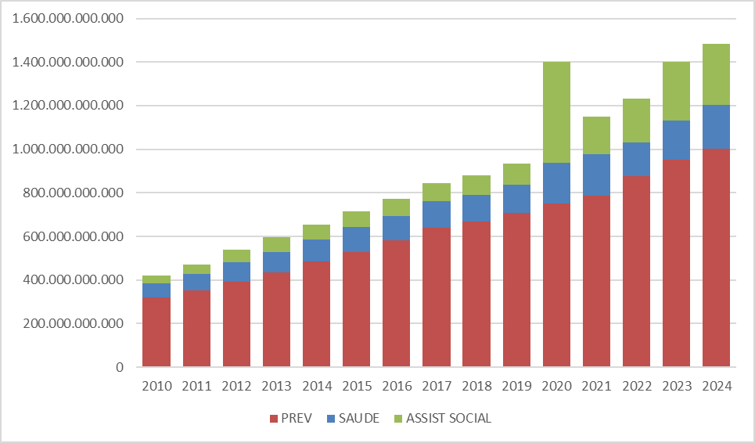
Despesas da seguridade social
Fonte: SIGA BRASIL/SF

Slide 6
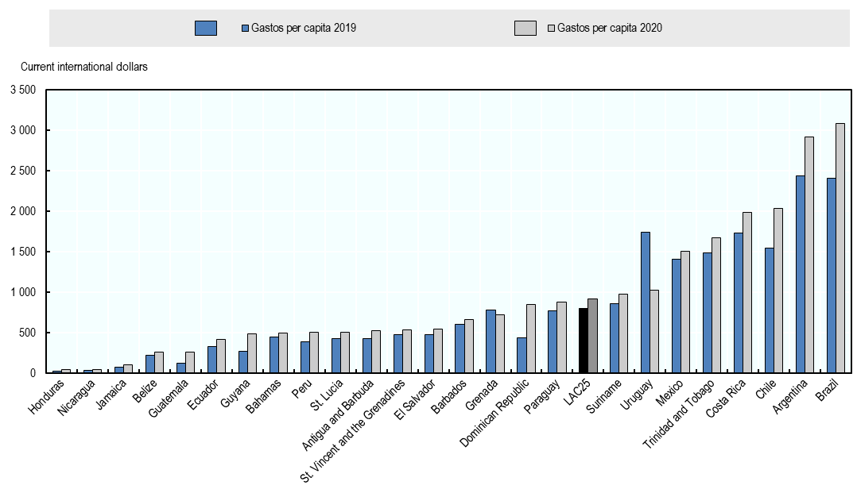
Gastos Públicos em Proteção Social per capita (2019 e 2020) - em dolar PPP

Slide 7
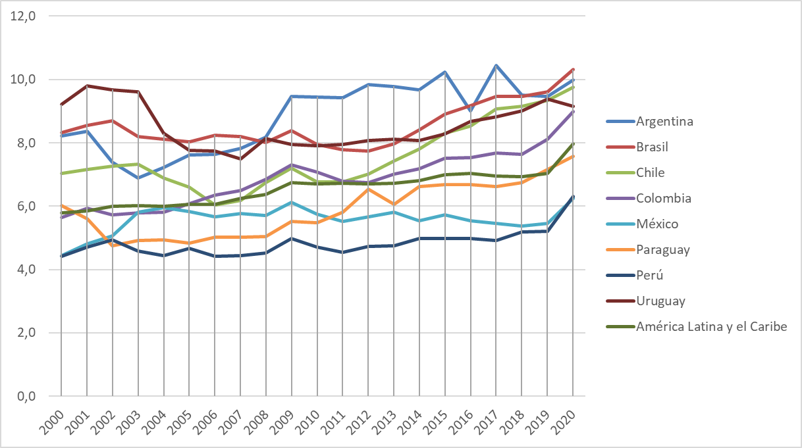
Gastos correntes com saúde em % do pib - AL
Fonte: CEPAL.

Slide 8
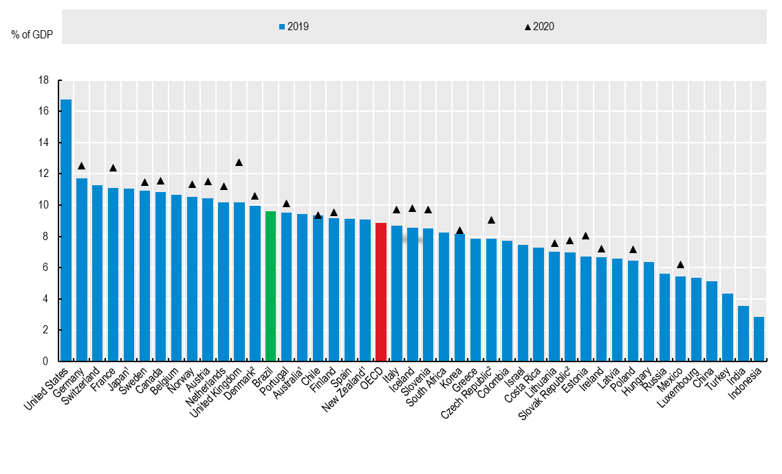
gastos COM SAÚDE EM % DO PIB - OCDE

Slide 9
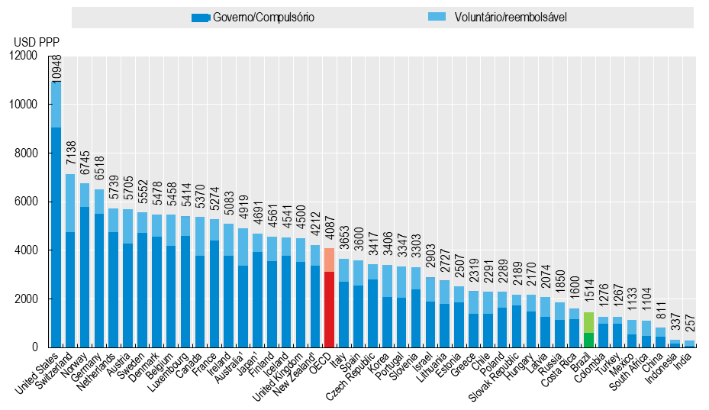

GASTOS COM SAÚDE PER CAPITA 2019 (DOLAR PPP)
FONTE: OECD Health at a Glance 2021.

Slide 10
Fonte: Sistema Integrado de Administração Financeira do Governo Federal - SIAFI - extração Siga Brasil – SF; para os dados do RGPS, o fluxo de caixa do FRGPS; e para as compensações não repassadas, ANFIP.
Organização: ANFIP e Fundação ANFIP.

Slide 11
Fonte: Sistema Integrado de Administração Financeira do Governo Federal - SIAFI - extração Siga Brasil – SF; para os dados do RGPS, o fluxo de caixa do FRGPS.
Organização: ANFIP e Fundação ANFIP.

Slide 12
RENÚNCIAS FISCAIS na seguridade: R$ 250,336 bi em 2024
FONTE: PLOA 2024

Slide 13
Desafios permanentes
“Déficit” da Previdência e “reformas”
Subfinanciamento da Saúde
Assistência social e inclusão social: salários baixos, concentração de renda, pobreza e fome!
Teto de despesas: EC 95, EC 109 e NOVO REGIME FISCAL SUSTENTÁVEL (LCP 200)
  Limite para despesas com base na despesa de 2023, corrigida pelo IPCA de julho a junho e aumento real limitado a 2,5% - Em 2024: 4,92%
  Sujeição de despesas com previdência e saúde e assistência ao teto
  Sujeição da complementação para piso da enfermagem ao teto
Juros da Dívida Pública
Desoneração da Folha
Reforma Tributária
  Extinção da Contribuição para o PIS-PASEP
  Extinção da COFINS

Slide 14
  “Com os benefícios da Seguridade Social, uma parcela importante dos tributos é devolvida diretamente às pessoas, redistribuindo renda e diminuindo a carga tributária efetiva, aquela que é deduzida das transferências às pessoas. Essas transferências são um importante agente redistributivo da renda em nosso país. E o combate às desigualdades seria mais expressivo se a arrecadação caminhasse na mesma direção. Hoje, a nossa tributação é essencialmente regressiva, o que penaliza a população com menor capacidade econômica.
  Somente um cego discurso de austeridade fiscal pode responsabilizar a elevação das despesas – direitos e serviços públicos financiados no programa da Seguridade Social – pelos problemas que passa o país. “
ANFIP

Slide 15






Obrigado !
Obrigado!
Luiz Alberto dos Santos
Luiz.alb.santos@gmail.com

